Slide 1
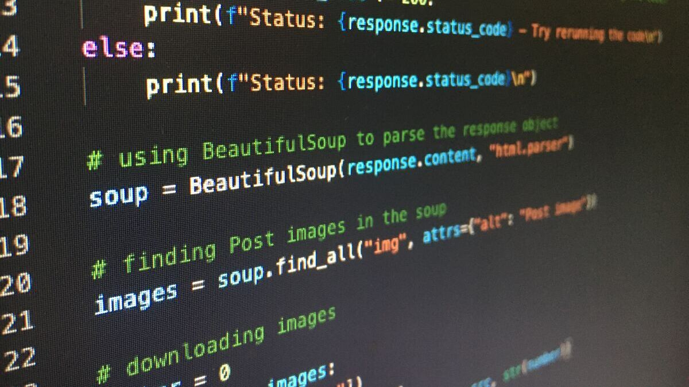


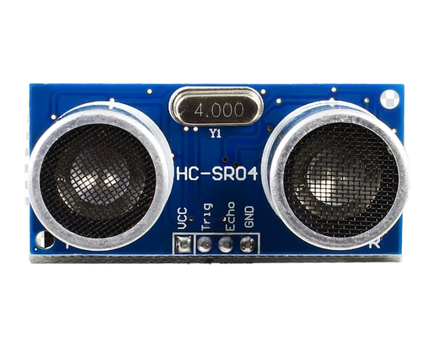
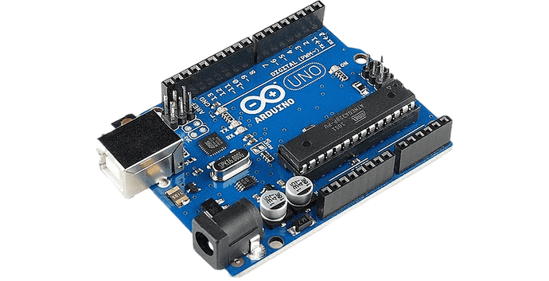

Mauricio Luque Jiménez
Control de gestos mediante comunicación en serie de Arduino y Python
github.com/mauricioluquejimenez

Slide 2
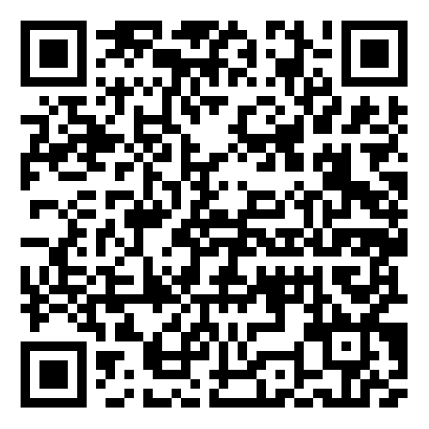
Mauricio Luque Jiménez
Índice
Movitación
Comunicación en serie entre Arduino y Python
PySerial y puertos USB
Control de LED mediante teclado
Introducción a los sensores de ultrasonido
Emisión de mensajes utilizando sensores
Posibles aplicaciones
github.com/mauricioluquejimenez

Slide 3
Mauricio Luque Jiménez
Motivación
¿Por qué este trabajo?
github.com/mauricioluquejimenez

Slide 4
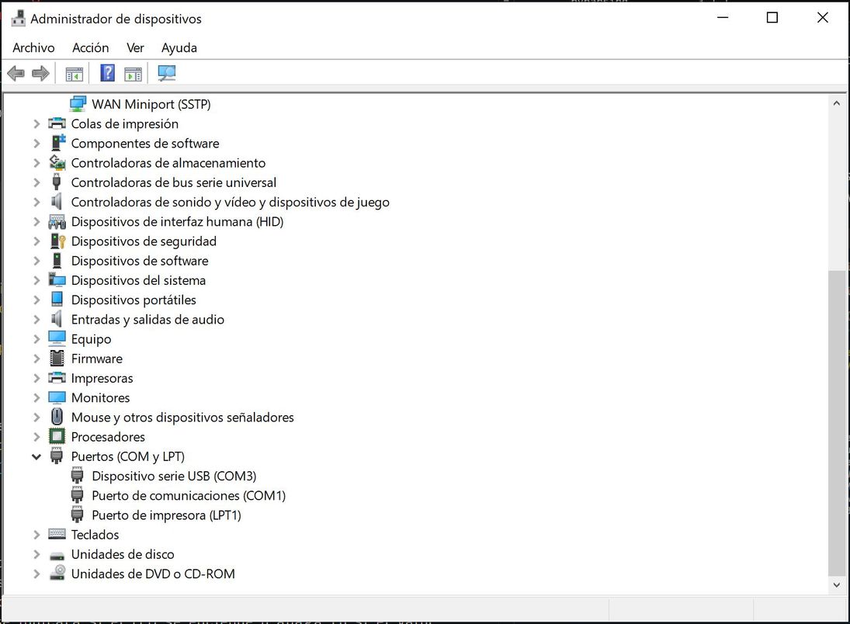
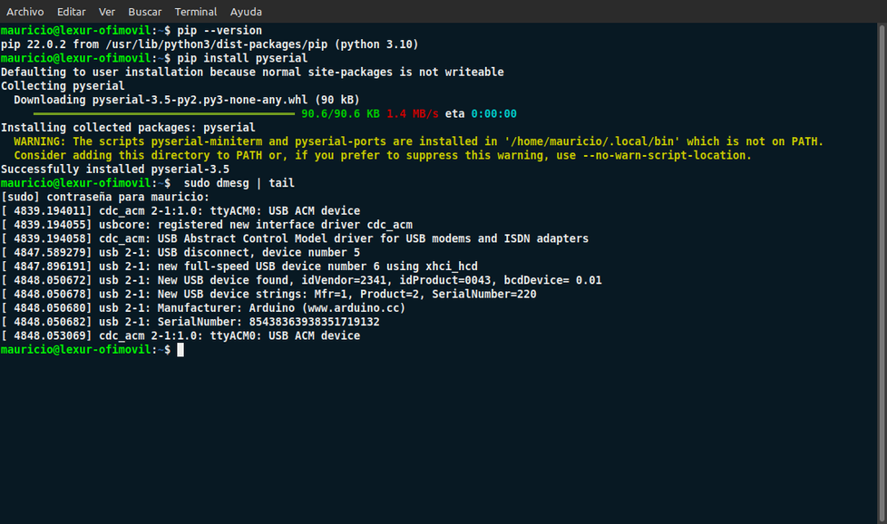
Mauricio Luque Jiménez
Instalación de librería PySerial e identificación de puerto USB
github.com/mauricioluquejimenez

Slide 5
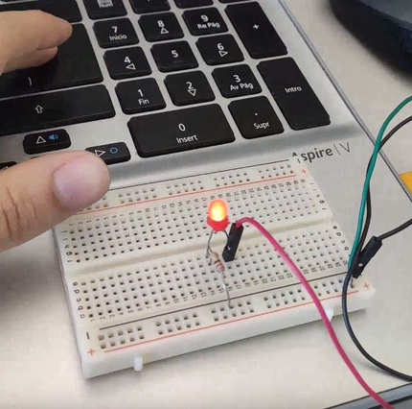
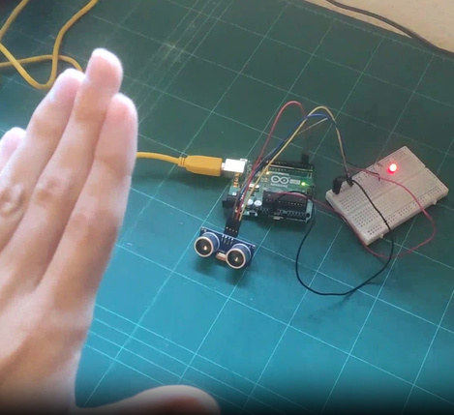
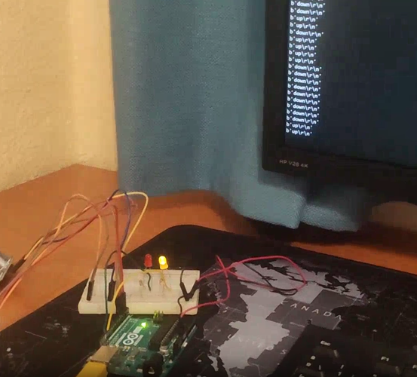
Mauricio Luque Jiménez
Programas de muestra
1
1
1
2
3
Control de LED mediante entrada de teclado
Introducción a los sensores de ultrasonido
Emisión de mensajes utilizando sensores de ultrasonido y código Python
github.com/mauricioluquejimenez

Slide 6
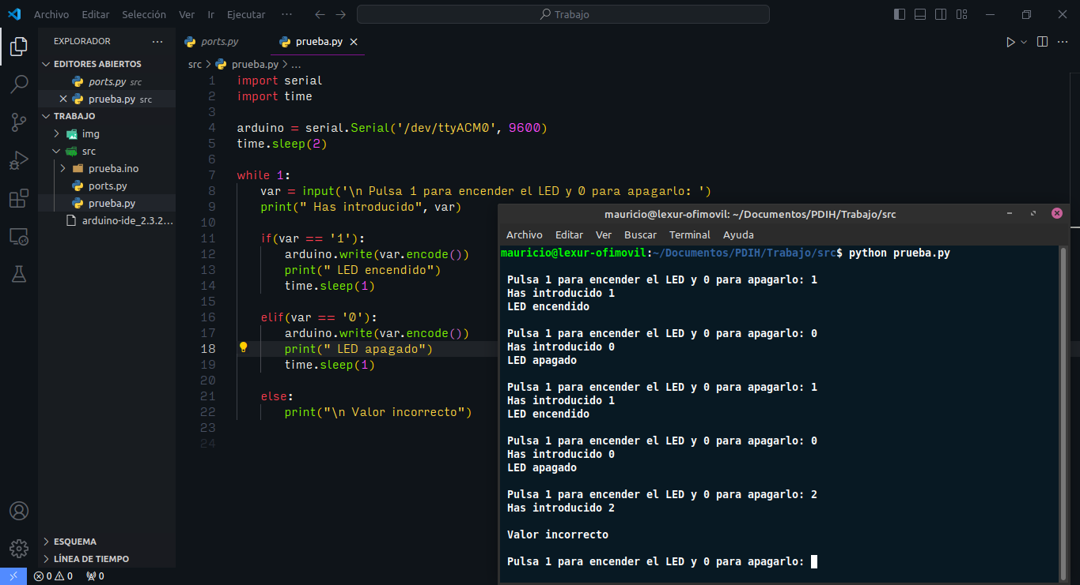
Mauricio Luque Jiménez
Control de LED mediante entrada de teclado
github.com/mauricioluquejimenez

Slide 7
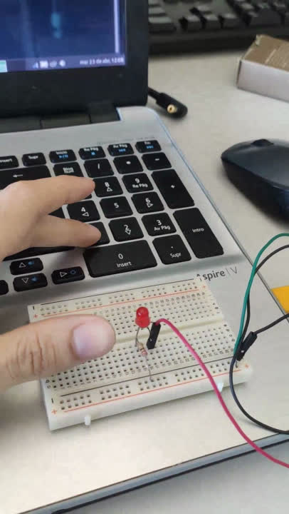
Mauricio Luque Jiménez
Control de LED mediante entrada de teclado
github.com/mauricioluquejimenez

Slide 8
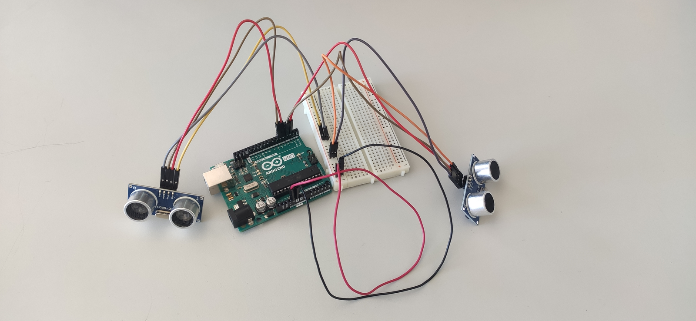
Mauricio Luque Jiménez
Introducción a los sensores de ultrasonido
github.com/mauricioluquejimenez

Slide 9
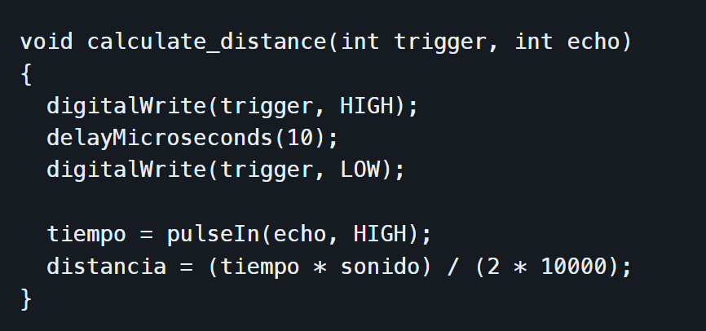
Mauricio Luque Jiménez
Introducción a los sensores de ultrasonido
¿Cómo funciona un sensor de ultrasonido?
Ecuación del sonido: distancia = tiempo x velocidad
Función para calcular la distancia de un objeto
github.com/mauricioluquejimenez

Slide 10
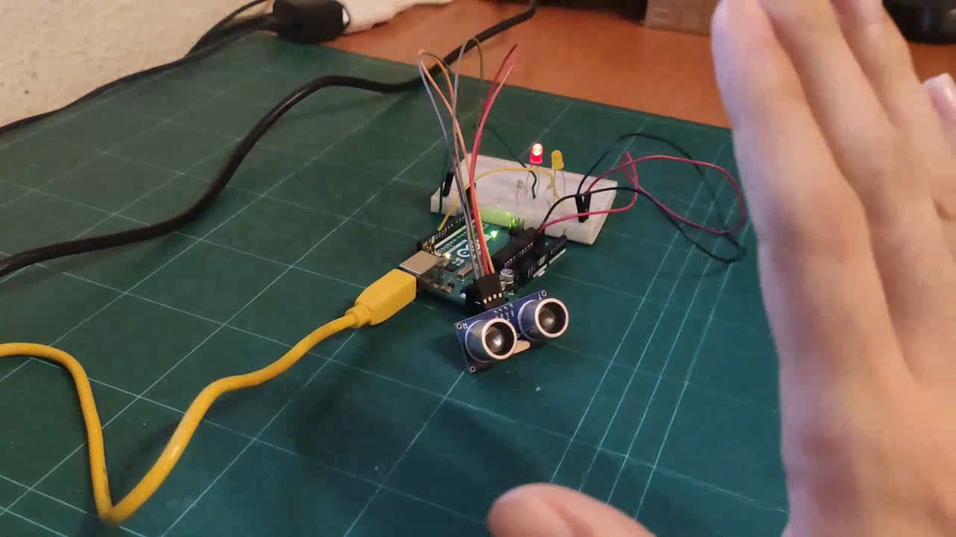
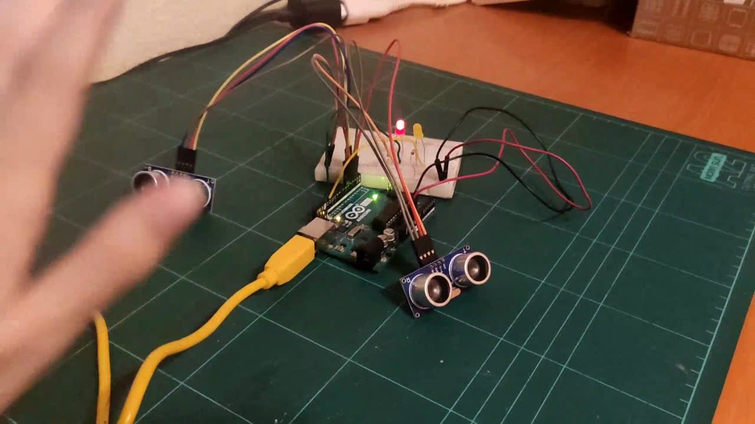
Mauricio Luque Jiménez
Introducción a los sensores de ultrasonido
github.com/mauricioluquejimenez

Slide 11
Mauricio Luque Jiménez
Emisión de mensajes utilizando sensores de ultrasonido y código Python
Emisión y recepción de mensajes entre Arduino y Python
Serial.println()
arduino.readline()
Distintos mensajes en función de la distancia captada por el sensor de ultrasonido
github.com/mauricioluquejimenez

Slide 12
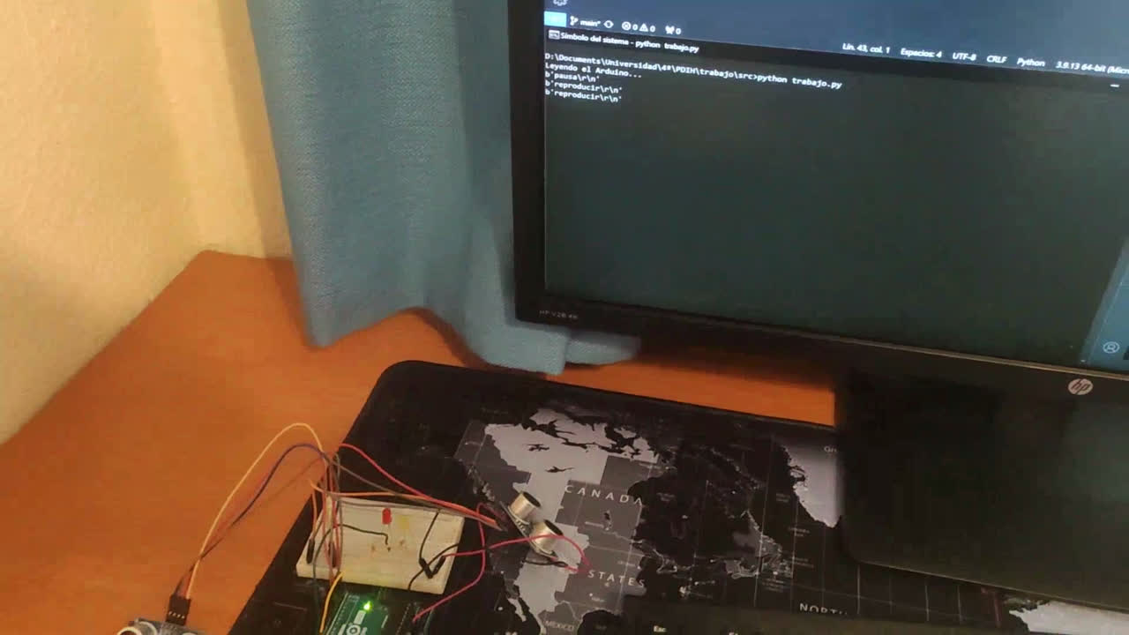
Mauricio Luque Jiménez
Emisión de mensajes utilizando sensores de ultrasonido y código Python
github.com/mauricioluquejimenez

Slide 13
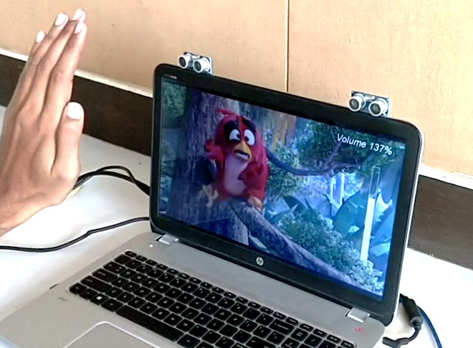
Mauricio Luque Jiménez
Posibles aplicaciones
Control del ordenador mediante gestos
Diseño de semáforos con Arduino
Base de datos con información recopilada mediante sensores
Si puedes imaginarlo, puedes programarlo
Referencia original del proyecto

Slide 14
